Slide 1
Sistem Koordinat dan
Bentuk Dasar Geometri
(Output Primitif)

Slide 2
Teknologi Display
Cathode Ray Tubes (CRT)
Liquid Crystal Display (LCD)

Slide 3
CRT
Elektron ditembakkan dari satu atau lebih electron gun
Kemudian medan magnet yang ada di dalam tabung akan mendefleksi dan mengatur intensitas pancaran sinar elektron ke tiap pixel pada permukaan tabung dan akan membentuk gambar di monitor
Medan magnet tersebut dihasilkan oleh kumparan yang diatur oleh sebuah rangkaian elektronik khusus yang ada di sekitar leher tabung
Untuk membentuk gambar, sinar tersebut bergerak horisontal dari kiri ke kanan (raster)

Slide 4
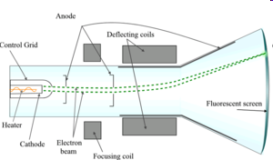
CRT

Slide 5
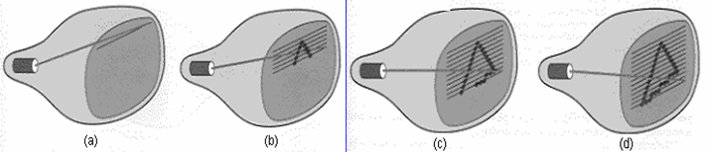
Raster Scan Display
Pancaran Elektron bergerak baris per baris dari atas ke bawah
Definisi gambar disimpan dalam memori yang disebut refresh buffer atau frame buffer.
Setiap titik pada layar disebut pixel / pel yaitu picture element.
Refreshing rate memiliki nilai 60 s/d 80 frame per detik.
Horizontal retrace adalah kembalinya scan ke bagian kiri layar setelah refreshing tiap scan line.
Vertical retrace adalah kembalinya scan ke atas setelah selesai satu frame (1/80 s/d 1/60 detik).

Slide 6
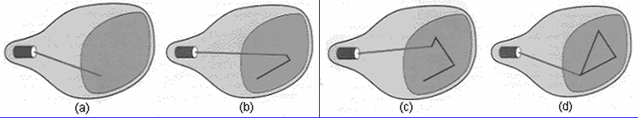
Random Scan Display
Pancaran Elektron diarahkan hanya ke bagian layar dimana gambar dibuat
Random-scan hanya membuat gambar dengan satu garis pada suatu saat
Refreshing rate tergantung jumlah garis.
Definisi gambar disimpan dlm satu blok perintah line drawing disebut refresh display file / display list / display program / refresh buffer.
Random-scan display menghasilkan gambar yang lebih halus dibandingkan dengan raster-scan, karena pancaran elektron langsung mengikuti jalur pada garis.

Slide 7
LCD
Menggunakan kristal cair untuk menampilkan gambar
Terdiri dari 2 bagian utama : backlight dan kristal cair
Backlight mirip seperti neon dengan warna putih
Kristal cair berfungsi untuk menyaring cahaya backlight menjadi warna-warna tertentu dengan cara mengubah sudut dari kristal cair
Sudut kristal cair tersebut berubah akibat tegangan listrik

Slide 8
Sistem Koordinat
Koordinat nyata
Koordinat sistem (koordinat cartesian)
Koordinat tampilan / layar

Slide 9
Koordinat Nyata
Adalah koordinat yang pada saat itu objek yang bersangkutan berada, misal koordinat sebuah kursi tergantung dari letak kursi itu ada dimana, bagaimana letaknya.

Slide 10
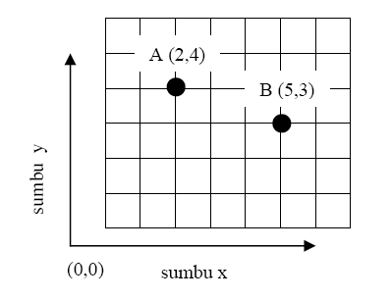
Koordinat Cartesian
Setiap titik ditentukan lokasinya melalui pasangan nilai x dan y
nilai koordinat x bertambah positif dari kiri ke kanan dan nilai y bertambah positif dari bawah ke atas

Slide 11
Koordinat Layar
Arah sumbu koordinat layar berkebalikan dengan yang digunakan di koordinat kartesian
Pada layar komputer sumbu x bertambah positif ke kanan dan sumbu y bertambah positif ke bawah

Slide 12
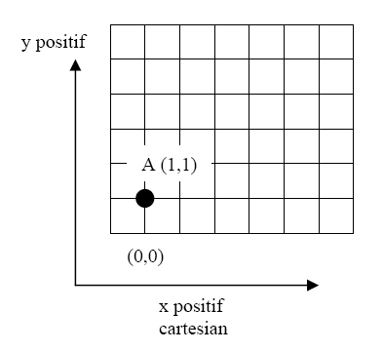
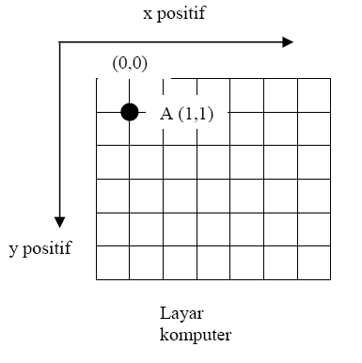
Koordinat Layar
sebuah titik pada koordinat cartesian digambar ulang ke layar komputer maka secara visual lokasi titik tersebut akan berubah

Slide 13
Menggambar Elemen Geometri
Titik
Garis
Polyline
Polygon

Slide 14
Titik
mengkonversi sebuah koordinat tunggal yang diberikan oleh sebuah program aplikasi dalam suatu operasi tertentu dengan menggunakan peralatan output, sebagai contoh monitor

Slide 15
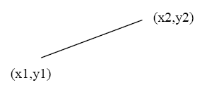
Garis
Garis dibuat dengan menentukan posisi titik diantara titik awal dan akhir dari suatu garis, yaitu (x1,y1) dan (x2,y2).

Slide 16
Pixel
unsur gambar atau representasi sebuah titik terkecil dalam sebuah gambar grafis.
akronim bahasa Inggris Picture Element yang disingkat menjadi Pixel.
Monitor ribuan piksel yang terbagi dalam baris-baris dan kolom-kolom.
Jumlah piksel yang terdapat dalam sebuah monitor dapat kita ketahui dari resolusinya. Resolusi maksimum yang disediakan oleh monitor adalah 1024x768, maka jumlah pixel yang ada dalam layar monitor tersebut adalah 786432 piksel.
Semakin tinggi jumlah piksel yang tersedia dalam monitor, semakin tajam gambar yang mampu ditampilkan oleh monitor tersebut.

Slide 17

m = kemiringan garis

Slide 18
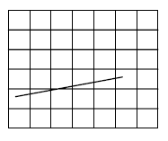
Bentuk Garis
Cenderung mendatar
Gradien bernilai 0 < m < 1
Pixel bertambah 1 pada sumbu x dan bertambah sebesar m pixel pada sumbu y

Slide 19
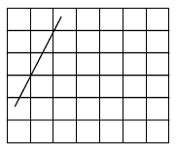
Bentuk Garis
Cenderung tegak
Gradien bernilai m > 1
Pixel bertambah 1 pada sumbu y dan bertambah sebesar 1/m pixel pada sumbu x

Slide 20
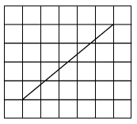
Bentuk Garis
Miring 45º
Gradien bernilai m = 1
Pixel bertambah 1 pada sumbu x dan bertambah sebesar 1 pixel pada sumbu y

Slide 21
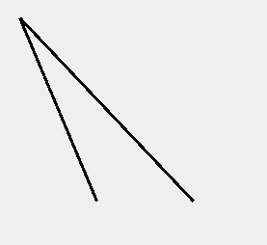
Polyline
Menghubungkan tiap titik dengan garis lurus sehingga menjadi kurva terbuka
Contoh Polyline

Slide 22
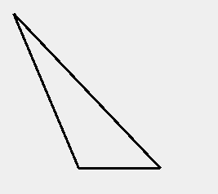
Polygon
Sama dengan polyline hanya membentuk kurva tertutup
Contoh Polygon

Slide 23
Listing Algoritma DDA
x = x1 ; y = y1;
m = (y2 – y1) / (x2 – x1)
jika m > 0 dan m < 1 maka
selama x <= x2 maka
gambar pixel pada (x,y)
x = x + 1
y = y + m
akhir selama x <= x2
tetapi jika m > 1 maka
selama y <= y2 maka
gambar pixel pada (x,y)
x = x + 1/m
y = y + 1
akhir selama y <= y2
tetapi jika m = 1 maka
selama x <= x2 maka
Gambar pixel pada (x,y)
X = x+1
Y=y+1
akhir selama x <= x2

Slide 24
Source Code
void Line(int x1, y1, x2, y2;)
{ int step, k;
float dx=x2-x1, dy=y2-y1, x_inc, y_inc, x, y;
x=x1; y=y1;
if (abs(dx)>abs(dy))
step=abs(dx);
else
step=abs(dy);
x_inc=dx/step;
y_inc=dy/step;
setpixel (x,y);
for (k=0; k<step; k++){
x += X_inc;
y += y_inc;
setpixel(round(x),round(y));
}
}

Slide 25
Algoritma Garis Bresenham
dikembangkan oleh Bresenham
berdasarkan selisih antara garis yang diinginkan terhadap setengah ukuran dari pixel yang sedang digunakan

Slide 26
Langkah-Langkah Algoritma Bresenham
Langkah-langkah pembentukan garis berdasarkan algoritma Bressenham adalah:
1. Tentukan dua titik yang akan dihubungkan dalam pembentukan garis.
2. Tentukan salah satu sebagai titik awal (x₁, y₁) dan titik akhir (x₂, y₂).
Hitung dx, dy, 2dy dan 2dy - 2dx
Hitung parameter : po = 2dy - dx
5. Untuk setiap xk sepanjang jalur garis, dimulai dengan k=0
- bila pk < 0 maka titik selanjutnya adalah:
(xk+1, yk) dan pk+1 = pk + 2dy
- bila tidak, titik selanjutnya adalah:
(xk+1, yk+1) dan pk+1 = pk + 2dy – 2dx
6. Ulangi nomor 5 untuk menentukan posisi pixel berikutnya, sampai
x = x₁ atau y = y₁.

Slide 27
Source Code
void linebress(int xa,ya,xb,yb)
{ int dx = abs(xb-xa),dy=abs(yb-ya);
int p = 2*dy-dx, xEnd;
int duaDy = 2*dy, duaDyDx = 2*(dy-dx);
if(xa>xb)
{ x=xb; y=yb; xEnd=xa;}
else
{ x=xa; y=ya; xEnd=xb;}
SetPixel(x,y);
while(x<xEnd)
{ x++;
if(p<0)
p+=duaDy;
else
{ y++;
p+=duaDyDx; }
setPixel(x,y);
}
};

